Slide 1
Mockup
Considerações Gerais:
Tipos de letra usados na versão final:
Dancing Script para logo (canto superior esquerdo) https://fonts.google.com/specimen/Dancing+Script
Ubuntu para títulos https://fonts.google.com/specimen/Ubuntu
Vollkorn para todo o conteúdo https://fonts.google.com/specimen/Vollkorn
O conteúdo deste documento, bem como disposição dos elementos e a palete de cores, pode não ser reflectido no trabalho final visto este ser um trabalho prévio de idealização do produto final.
Luís Melo - 201206020
SIEM

Slide 2
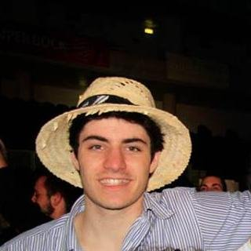
1º Trabalho SIEM
Nome | Luís Melo
Email | ee12103@fe.up.pt
Estado | Em Progresso
Entrar
Link para página Sobre Mim

Slide 3
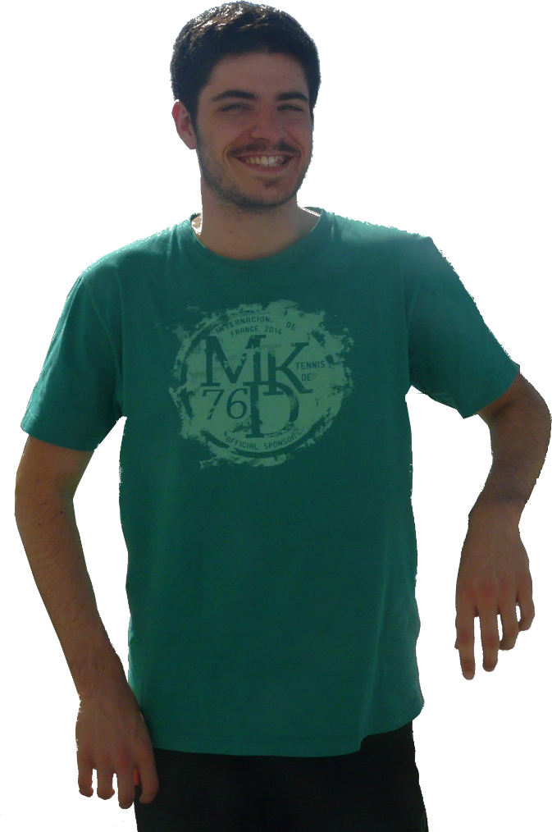
Luís Melo
Sobre Mim
Interesses
Contacto
Downloads
Link para página Inicial
Links para mudança de página
Sobre Mim
Olá, o meu nome é Luís, tenho 22 anos e sou natural de Joane, uma freguesia de Vila Nova de Famalicão.
Neste momento frequento o meu último ano escolar, no Mestrado Integrado em Engenharia Eletrotécnica e de Computadores, na FEUP.
Link para página da FEUP
Para mais informações, contactem-me
Link para página Contactos
Copyright 2016 © Luís Melo - SIEM

Slide 4

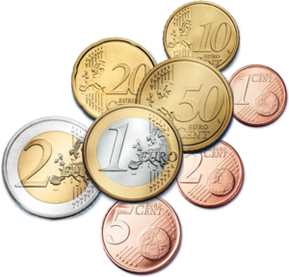
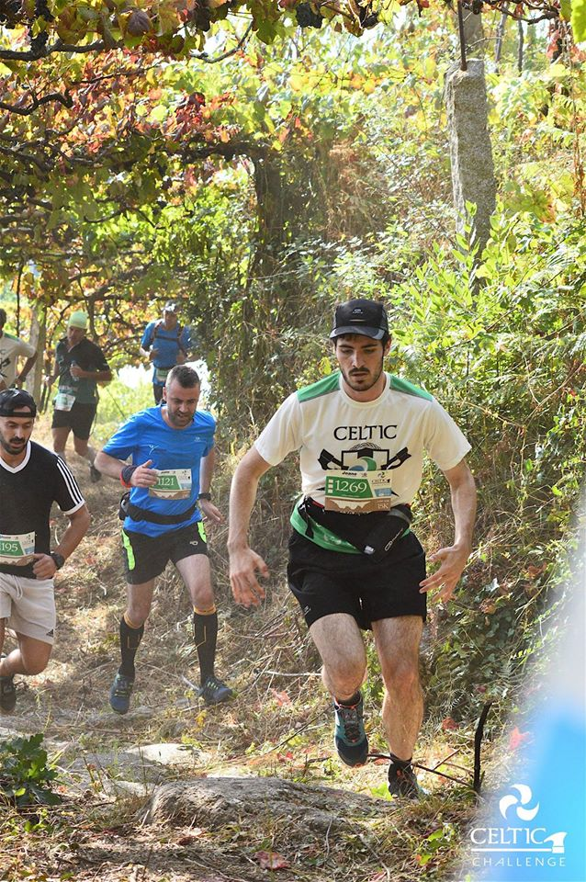


Luís Melo
Sobre Mim
Interesses
Contacto
Downloads
Link para página Inicial
Links para mudança de página
Interesses
Numismática
Sporting CP
Correr
Cinema
Programação
Copyright 2016 © Luís Melo - SIEM

Slide 5
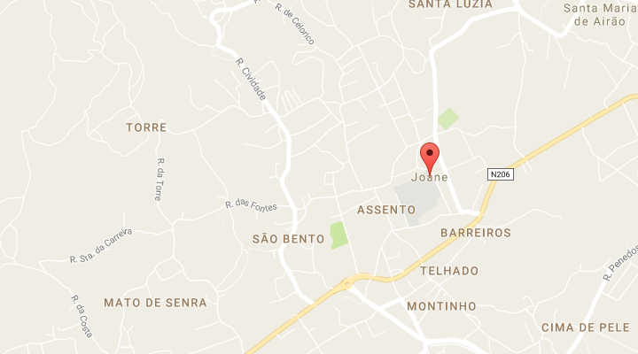




Luís Melo
Sobre Mim
Interesses
Contacto
Downloads
Link para página Inicial
Links para mudança de página
Contacto
Luís Melo
Mestrado Integrado em Engenharia Eletrotécnica e de Computadores
Copyright 2016 © Luís Melo - SIEM

Slide 6



Luís Melo
Sobre Mim
Interesses
Contacto
Downloads
Link para página Inicial
Links para mudança de página
Downloads
Este website foi realizado no âmbito da unidade curricular de Sistemas Empresariais e serve como 1º trabalho.
Como tal, o código, em formato zip, e respectiva mockup é disponibilizado para ser descarregado livremente.
Links para download dos ficheiros zip, ppt e css
Copyright 2016 © Luís Melo - SIEM

